Slide 1
Независимый топливный союз: стратегия и тактика
Президент Союза «Независимый топливный союз»
Баженов П.А.

Slide 2
Повестка общего собрания
Формирование новой организационной структуры Союза, избрание Правления;
Итоги деятельности за 2018 г.;
Стратегия Союза 2019-2024 гг.;
План действий на 2019 г.;
Формирование региональных представительств Союза;
Проектные предложения Союза по эксплуатационной и коммерческой тематике;
Прочие организационные и технические вопросы.
2

Slide 3
ИТОГИ. НЕЗАВИСИМЫЙ ТОПЛИВНЫЙ СОЮЗ В МЕДИА
1 мая 2018 по 18 декабря 2018 гг. – 8 772 публикаций с упоминанием «Независимого топливного союза»
https://www.facebook.com/permalink.php?story_fbid=1861038280692474&id=100003589619110
Май 2018 | 470
Июнь 2018 | 1996
Июль 2018 | 1462
Август 2018 | 596
Сентябрь 2018 | 244
Октябрь 2018 | 1505
Ноябрь 2018 | 2430
Декабрь 2018 | 69
3

Slide 4
ИТОГИ. НЕЗАВИСИМЫЙ ТОПЛИВНЫЙ СОЮЗ В МЕДИА
Упоминания по уровням СМИ
Уровень СМИ | Федеральные | Региональные | Зарубежные | Всего
НТС | 4411 | 3842 | 519 | 8772
4

Slide 5
ИТОГИ. НЕЗАВИСИМЫЙ ТОПЛИВНЫЙ СОЮЗ В МЕДИА
Категории СМИ | Газеты | Журналы | Информагентства | Интернет | ТВ | Радио | Блоги
"Независимый Топливный Союз" | 192 | 17 | 638 | 7490 | 216 | 69 | 150
5

Slide 6
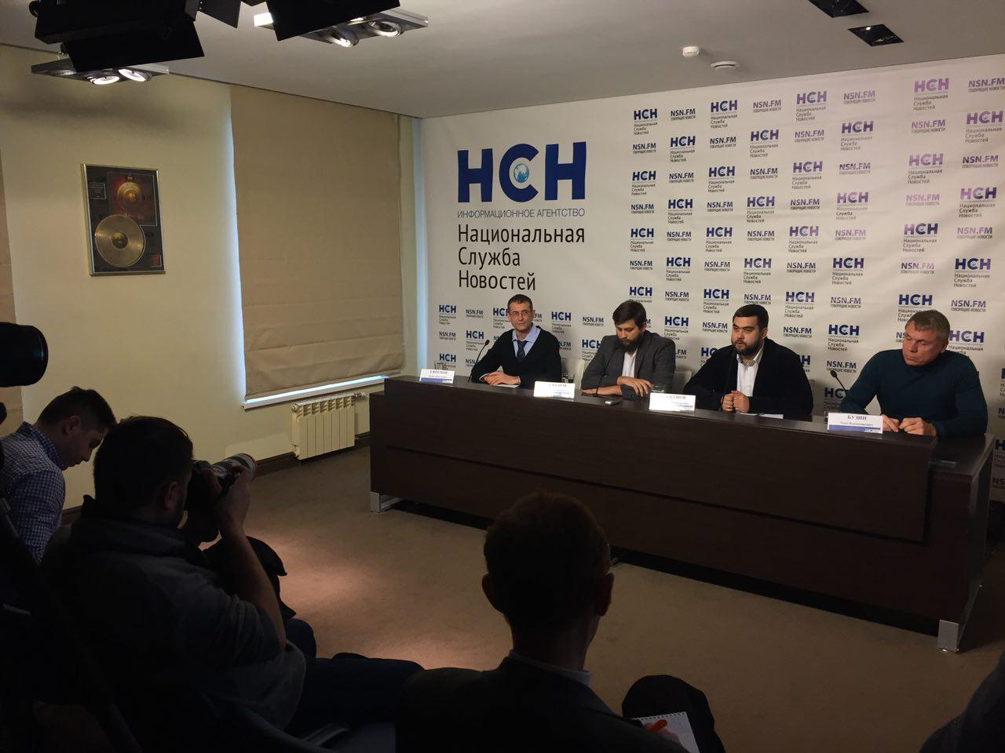
ИТОГИ. НЕЗАВИСИМЫЙ ТОПЛИВНЫЙ СОЮЗ В МЕДИА
Союз за 12 месяцев:
провел 2 пресс-конференции,
организовал 1 круглый стол на площадке ТПП РФ,
выпустил 31 пресс-релиза,
принял участие в 282 телевизионных программах,
подготовил 566 комментариев для СМИ,
вышел 4 раза в ТОП Яндекс-Новости, в том числе в ноябре были на 1 месте;
подготовил 11 видео на ютуб-канале Союза, 3 тысячи подписчиков
6

Slide 7
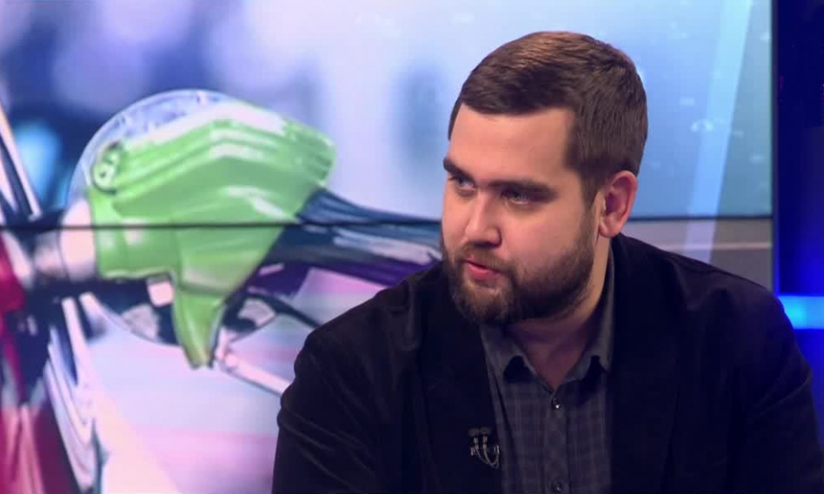
ИТОГИ. НЕЗАВИСИМЫЙ ТОПЛИВНЫЙ СОЮЗ И GR
Взаимодействие:
86 – писем и запросов в госорганы;
2 – круглых стола в Государственной Думе;
1 – парламентские слушания в Государственной Думе в профильном комитете по ТЭК;
1 – совещание под председательством Заместителя Председателя Правительства РФ Д.Н. Козака;
4 – совещание под председательством Заместителя Министра Минэнерго РФ;
3 – совещания в Межведомственной рабочей группе Росстандарта;
3 – совещания в Роскачестве.
7

Slide 8
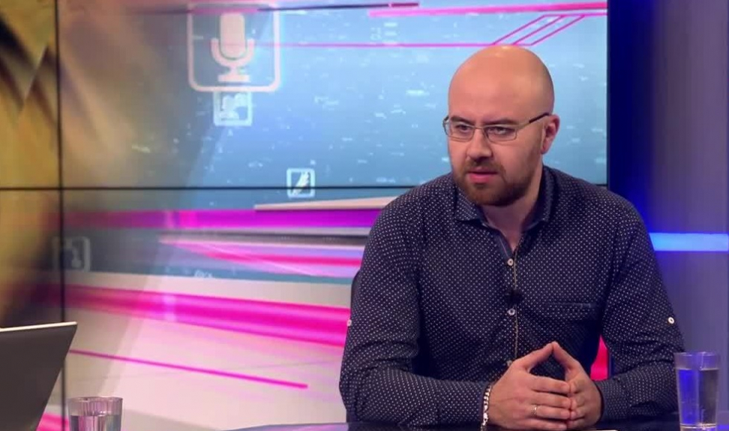
ИТОГИ. НЕЗАВИСИМЫЙ ТОПЛИВНЫЙ СОЮЗ И GR
Результаты за 12 месяцев:
- вошли в состав участников совещаний под председательством Заместителя Председателя Правительства РФ Д.Н. Козака;
вошли в состав МРГ Росстандарта;
вошли в состав рабочей группы по выработке предложений по реформированию рынка нефтепродуктов при Минэнерго;
вошли в состав рабочей группы Роскачества.
В процессе:
- вхождение в Биржевый комитет при ФАС РФ.
8

Slide 9
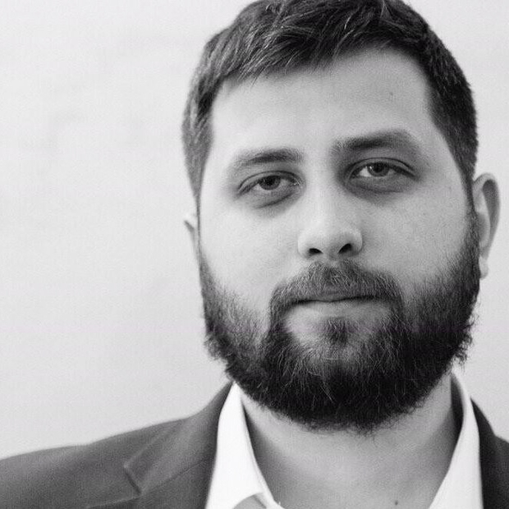
ИТОГИ, АНАЛИТИЧЕСКИЙ ЦЕНТР НЕЗАВИСИМОГО ТОПЛИВНОГО СОЮЗА
Публикации по проблематике российского топливного рынка:
5 статей на сайте российского Forbs;
3 аналитические статьи по проблемам розничного рынка нефтепродуктов в ежеквартальном бюллетене «Современные тренды развития товаров и услуг» РЭУ им. Г.В. Плеханова;
статья «Сравнительный анализ систем розничного ценообразования на рынке нефтепродуктов России и стран ЕС» в журнале «Федерализм» № 4 2018 год (включен в список ВАК).
Исследовательские работы:
отчет по гранту «Анализ правоприменительной практики и зарубежного опыта ценового и тарифного регулирования в сфере реализации нефтепродуктов и газового топлива. Рекомендации по совершенствованию законодательства» по заказу Государственной Думы РФ;
разработка прогнозной модели по комплексной реформе российского рынка нефтепродуктов;
отчет по аналитическому исследования на тему: «Влияние запрета реализации алкогольной продукции на АЗС на количества ДТП, совершаемых водителями, находящимися в состоянии опьянения».
9

Slide 10
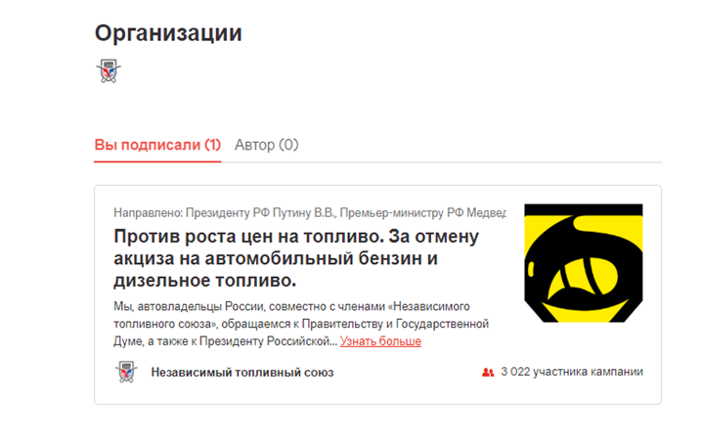
Ход акции «Акцизу. Нет»:
создан сайт;
157 подписчиков Vkontakt;
454 подписчиков на канал в Telegram;
390 подписчиков на канале YouTube:
тизер «Акцизу.Нет» — 37234 просмотров в ВК, 5296 просмотров в YouTube. Глубина просмотра — 104%;
основное видео «Акцизу.Нет» — 54593 просмотров в вк, 7211 просмотров на YouTube. Глубина просмотра — 26%;
«Как снизить цену бензина до 35 рублей за литр» — 3214 просмотров на YouTube, >72 000 просмотров в ВК. Глубина просмотра на YouTube — 38,2%
- 3022 человек подписали петицию Акцизу.нет
10

Slide 11
Май 2018 – февраль 2019 , тыс. руб.
ИТОГИ. ФИНАНСОВЫЙ ОТЧЕТ НЕЗАВИСИМОГО ТОПЛИВНОГО СОЮЗА
№ | Наименование | 04 | 05 | 06 | 07 | 08 | 09 | 10 | 11 | 12 | 1 | 2 | 3 | Итого
1 | Сумма взносов | - ₽ | - ₽ | 60 ₽ | 50 ₽ | - ₽ | 70 ₽ | 60 ₽ | 371 ₽ | 110 ₽ | 190₽ | 110₽ | 140₽ | 1 161 ₽
2 | Расходы | 260 ₽ | 330 ₽ | 475₽ | 445 ₽ | 490 ₽ | 485 ₽ | 565₽ | 505₽ | 635₽ | 565 ₽ | 565₽ | 615₽ | 5 935 ₽
3 | Итого | 260 ₽ | 330 ₽ | 415₽ | 395₽ | 490 ₽ | 415 ₽ | 505 ₽ | 134 ₽ | 525 ₽ | 375 ₽ | 455 ₽ | 475₽ | 4 774 ₽
За 12 месяцев 2018-2019 года расходы НТС составили 5,9 млн. руб, из которых 1,161 млн. составили взносы и пожертвования членов и сторонников Союза, а 4,8 млн. руб - собственные средства Президента Союза.
11

Slide 12
Структура затрат, тыс. руб. (март)
ИТОГИ. ФИНАНСОВЫЙ ОТЧЕТ НЕЗАВИСИМОГО ТОПЛИВНОГО СОЮЗА
№ | Статья расходов | Март
1. | ФОТ | 420 000 р.
2. | Аренда офиса | 100 000 р
3. | Услуги связи и интернет | 25 000 р
4. | Программное обеспечение | 10 000 р
5. | Административные и хозяйственные нужды | 25 000 р
6. | Представительские и прочие расходы | 15 000 р
7. | Итого | 595 000 р.
12

Slide 13
Структура затрат ФОТ, тыс. руб.
ИТОГИ. ФИНАНСОВЫЙ ОТЧЕТ НЕЗАВИСИМОГО ТОПЛИВНОГО СОЮЗА
№ | Статья расходов | Март
1. | ФОТ | 420 000 р.
1.1. | Президент Баженов П.А | - р
1.2. | Вице-президент Гусев Д.В. | - р
1.3. | Руководитель Аналитического центра Баженов Г | 80 000 р
1.4. | Пресс-секретарь Бойко С | 70 000 р
1.5. | Менеджер Тимербаев Р | 50 000 р
1.4. | Секретарь Иванчикова М. | 30 000 р
1.6. | Дизайнер Монгайт И. | 50 000 р
1.7. | Юрист Буряков С. | 50 000 р
1.8. | ИТ - специалист | 20 000 р.
1.9. | Бухгалтер | 10 000 р.
1.10. | Руководитель продакшн-студии Чичков М. | 30 000 р.
1.11. | Оператор, режисер монтажа Покушин О. | 30 000 р.
13

Slide 14
Стратегия союза 2019-2024
Основные направления деятельности Союза в период 2019-2024 гг.:
Public relations: проведение стратегических медиа-кампаний с целью реализации лоббистских задач, а также повышения уровня лояльности автомобилистов к независимому сектору. Основные векторы:
Независимый сектор, как локомотив развития топливной инфраструктуры и экономики России;
Независимый сектор и автомобилисты на одной стороне;
Независимый сектор и прогресс топливных технологий;
Независимый сектор и благоприятная медиа-среда.
Исследовательско-аналитечская деятельность: расширение перечня работ, выполняемых Аналитическим центром Союза, профессионализация исследований. Основные векторы:
Оперативный мониторинг здоровья топливного рынка;
Мониторинг уровня конкуренции и степени монополизации региональных рынков по сегментам отраслевой цепи;
Ежемесячный аналитический бюллетень;
Модуль оценки регулирующего и фактического воздействия;
Модуль экспертно-аналитических исследований.
14

Slide 15
Стратегия союза 2019-2024
Основные направления деятельности Союза в период 2019-2024 гг.:
Government relations: проведение лоббистских кампаний. Основные векторы:
Регулярная корреспонденция с органами власти;
Вхождение во все профильные комитеты и рабочие группы, участие в их работе;
Законотворческая деятельность: от написания текста законопроекта до его продвижения через имеющиеся каналы.
Организационная деятельность:
Создание и расширение региональных представительств;
Оптимизация деятельности аппарата;
Создание новых и поддержка текущих каналов коммуникации.
Сервисная и проектная деятельность:
Создание службы юридической поддержки членов Союза;
Реализация исследовательских и аналитических проектов;
Реализация проекта по решению эксплуатационных проблем;
Реализация проектов в рамках программы «Цифровая экономика»;
Реализация коммерческих сервисов и кооперационных проектов.
15

Slide 16
ПЛАН ДЕЙСТВИЙ НА 2019 Г.
Public relations:
достижение 15 тысяч упоминаний в СМИ в 2019 году;
выход на уровень не менее 2х пресс-релизов в месяц;
пресс-ужины с журналистами по проблематике топливного рынка раз в квартал;
в конце года ежегодная премия для журналистов, освещающих проблемы топливного рынка.
Исследовательско-аналитическая деятельность:
выстроить систему мониторинга здоровья топливного рынка в рамках ежемесячного аналитического бюллетеня;
провести в регионах, где открыты представительства Союза, исследования структуры рынка;
подготовка оперативной статистики и расчетов моделей развития ситуации на топливном рынке по запросам регуляторов .
16

Slide 17
ПЛАН ДЕЙСТВИЙ НА 2019
Government relations:
поддержка регулярной корреспонденции с органами власти;
вхождение во все профильные комитеты и рабочие группы при ФОИВах, участие в их работе;
вхождение в Деловую Россию, в ТПП, в РСПП и продвижение интересов участников Союза через эти организации;
законотворческая деятельность по эксплуатационным проблемам: от написания текста правок в НПА до его продвижения через имеющиеся каналы.
Организационная деятельность:
создание не менее 5 региональных представительств, а количество членов Союза должно достигнуть 50 юрлиц;
проработка возможности реорганизации в СРО;
развитие текущих каналов коммуникации, в том числе рост подписчиков ютуб-канала Союза до 10 тыс., а телеграмм-канала до 5 тыс.;
внедрение CRM- системы Союза и увеличение членов группы в телеграме до 200 участников
Сервисная и проектная деятельность:
создание службы юридической поддержки членов Союза;
вовлечение независимой переработки и операторов газомоторной инфраструктуры;
реализация проекта по решению эксплуатационных проблем.
17

Slide 18
Благодарим за внимание !
Союз «Независимый топливный союз»
Телефон: +7 (495) 108-28-48
E-mail: info@zants.ru
Сайт: zants.ru
Баженов Павел Александрович
Президент Союза
Телефон: +7 (925) 423-80-10
E-mail: prezident@zants.ru

